Slide 1
APIs
Martin Rodriguez - Progrmacion FULL Stack

Slide 2
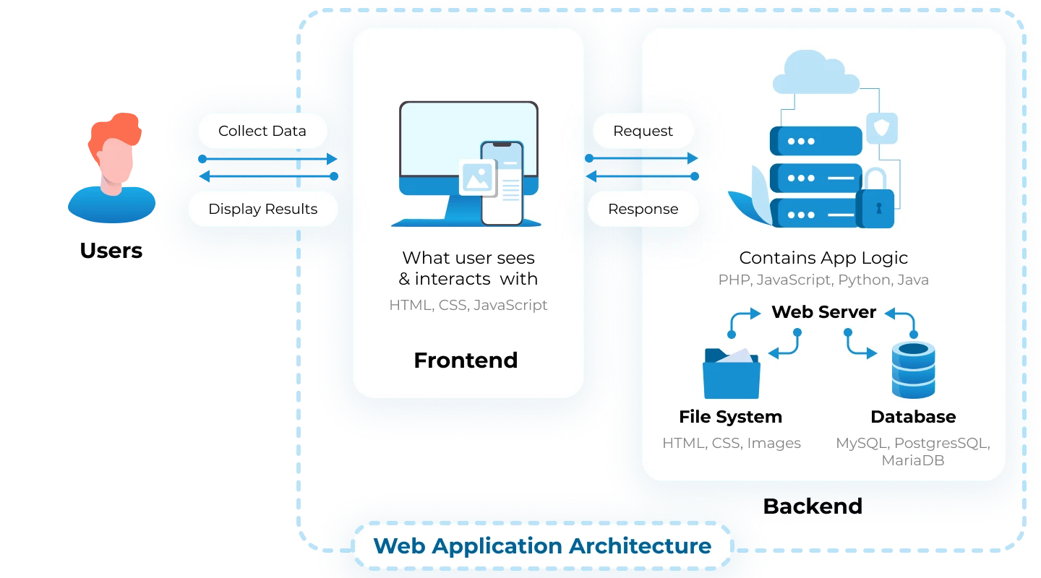
Diagrama Arquitectura Web

Slide 3
APIs
Una API (Application Programming Interface) es un conjunto de reglas y definiciones que permite a diferentes aplicaciones comunicarse entre sí. Básicamente, es un intermediario que facilita la interacción entre software sin que los desarrolladores necesiten conocer los detalles internos de cada aplicación.
¿Cómo funciona una API?
Las APIs funcionan mediante peticiones y respuestas. Un cliente (como una aplicación o un navegador) hace una solicitud a la API, y esta devuelve una respuesta con los datos solicitados.

Slide 4
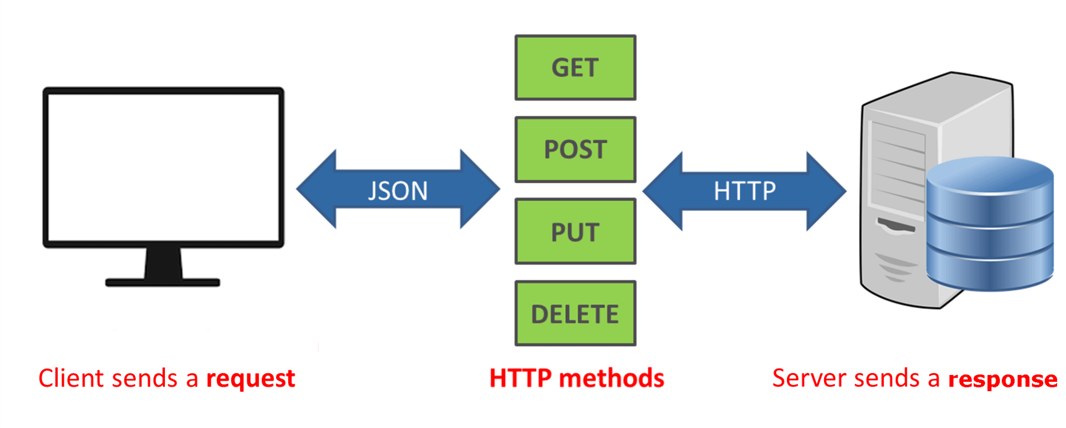
Diagrama

Slide 5
APIS
fetch("https://jsonplaceholder.typicode.com/posts/1")
.then(response => response.json())
.then(data => console.log(data));
Código JAVASCRIPT

Slide 6
Ejemplo
const respuesta = await fetch("https://cataas.com/cat?json=true");
const data = await respuesta.json();
let chiste = "";
chiste = `<img src="${data.url}" alt="Logo de HTML5"/>`;
document.getElementById("chiste").innerHTML = chiste;

Slide 7
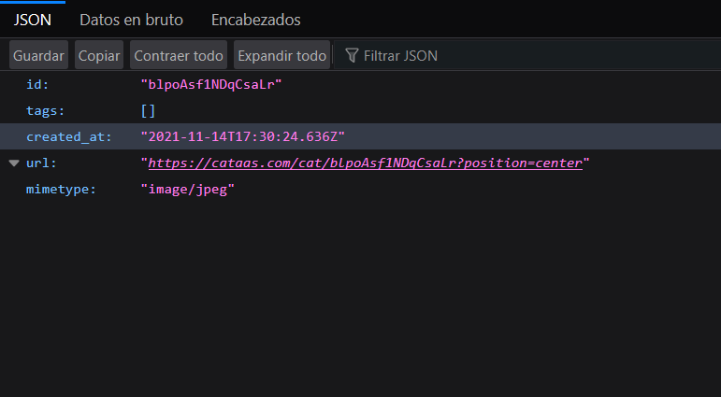

Slide 8
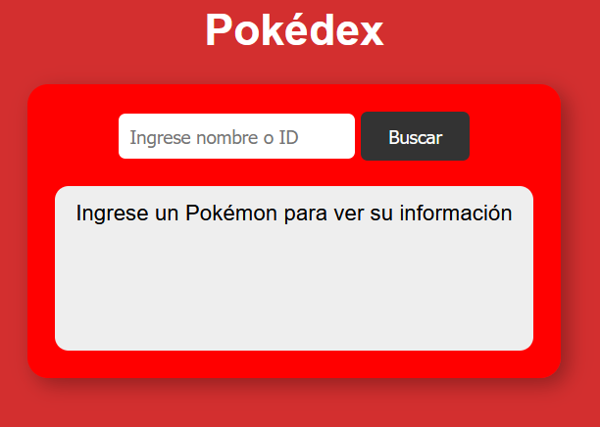
Ejercicio Pokédex
Crear una aplicacion web en HTML, CSS y Javascript, donde ingrese el numero o nombre de un pokemon y esta consulte a la api de la applicacion:
https://pokeapi.co/
Se debe de mostrar en pantalla:
Imagen del pokemon
Imagen
Tipo
Numero

Slide 9
URL API
https://pokeapi.co/api/v2/pokemon/”nombreonumeropokemon”

